Slide 1
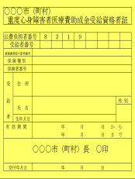
平成26年
11月から
重度心身障害者医療費の
助成方法が変わります！
窓口無料方式から自動還付方式へ
助成の方法が変わるだけで、対象者の範囲や医療費を全額助成する制度は変わりません。
変更点
医療機関等の窓口でいったん医療費を支払っていただきますが、３か月程度で自動的に還付します
①診察・窓口で
医療費の支払い
受給者
病院・薬局等
④還付金の振込
例） 3,000円支払
②支払額報告
例） 3,000円振込
市町村
③支払額報告
病院等からの報告を
市町村ごとに仕分け
変更の理由
窓口無料化をすることによる国の負担金の減額措置を解消するためです
国の負担金の減額措置とは・・・
国は窓口無料化を行うことで医療費が増加すると考え、窓口無料方式で医療費を助成する市町村に
対し、国民健康保険の大きな財源である国庫負担金を減額しています。
そのままでは、国民健康保険の財源が不足するので、県と市町村が減額された分を補填しています。
手続き
８月下旬頃、受給資格者証の更新のお知らせを送付しますので、各庁舎窓口にて更新手続きと助成金（還付金）の受領口座の確認を行ってください。

